Slide 1
Nicolás Ramírez Vélez

Slide 2
Agenda
Arquitecturas cliente-servidor
Evolución de las aplicaciones web
Lenguajes front-end
Atributos de calidad en aplicaciones web

Slide 3

Like riding a bicycle, you can’t master software design just by reading about it. To get the best of a book like this (Clean Architecture), you need to get practical.

Slide 4

Arquitecturas Cliente-Servidor
La arquitectura cliente-servidor es un modelo de diseño de software en el que las tareas se reparten entre los proveedores de recursos o servicios, llamados servidores, y los demandantes, llamados clientes. Un cliente realiza peticiones a otro programa, el servidor, quien le da respuesta.
Por lo general, las arquitecturas cliente-servidor utilizan la web (internet) como canal de comunicación.
Ahora, realicemos un repaso sobre: (i) interactividad web, (ii) evolución de las aplicaciones web, (iii) lenguajes front-end y (iv) atributos de calidad a considerar.

Slide 5

Interactividad web
La interactividad es lo que hace que internet sea realmente útil.
Al interactuar con un servidor remoto, se puede: buscar información, estar en contacto con amigos, o incluso comprar algo en línea.
Cada vez que escribimos algo en un formulario web, hay una aplicación “allí afuera” que interpreta nuestra petición y envía una pagina web como respuesta.

Slide 6
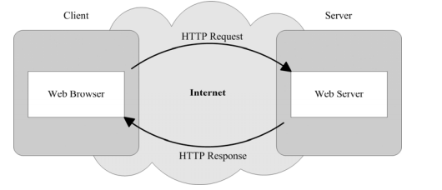
¿Cómo funcionan las peticiones y respuestas en la web?
1. Un cliente ingresa a su navegador y escribe la dirección URL http://www.danielgara.com
Uniform Resource Locator (URL)
A typical URL could have the form http://www.example.com/index.html, which indicates a protocol (http), a hostname or domain name (www.example.com), and a file name (index.html).

Slide 7
¿Cómo funcionan las peticiones y respuestas en la web? – II
2. El navegador, toma el nombre de dominio y obtiene una dirección IP. Luego envía una petición HTTP al servidor al que apunta la IP.
Internet Protocol address is an identifier assigned to each computer and other device
Hypertext Transfer Protocol o HTTP (protocolo de transferencia de hipertexto) es el protocolo de comunicación que permite la transferencia de información en la web.

Slide 8
¿Cómo funcionan las peticiones y respuestas en la web? – III
4. El servidor web, envía una respuesta HTTP, la cual contiene por lo general una página HTML
3. El servidor web, analiza y procesa la petición HTTP.
HyperText Markup Language (HTML) - lenguaje de marcas de hipertexto, es un lenguaje utilizado para la elaboración de páginas web.

Slide 9
¿Cómo funcionan las peticiones y respuestas en la web? – IV
5. El navegador del cliente recibe la respuesta e interpreta el código HTML enviado, generando y mostrando la página web

Slide 10

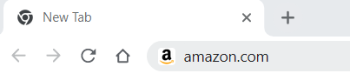
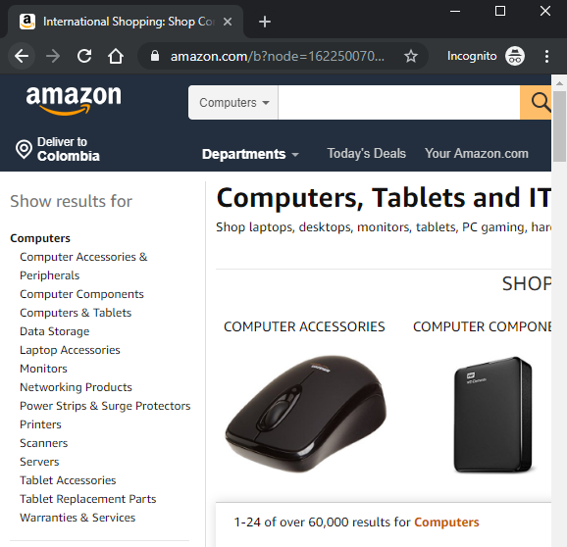
Interactividad – Resumen
Request URL: https://www.amazon.com/
Request Method: GET
Content-Type: text/html
User-Agent: Mozilla/5.0 (Windows NT 10.0; Win64; x64)
Status: 200
Content-Encoding: gzip
Content-Type: text/html;charset=UTF-8
Response:
<!doctype html><html lang="en-us" ...
Web server

Slide 11
Agenda
Arquitecturas cliente-servidor
Evolución de las aplicaciones web
Lenguajes front-end
Atributos de calidad en aplicaciones web

Slide 12

¿Cómo se desarrollaban los sitios web al inicio de la era de las páginas web?

Slide 13
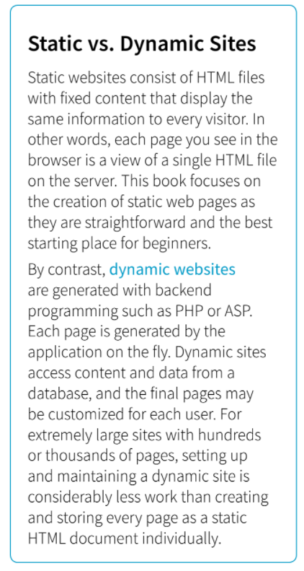
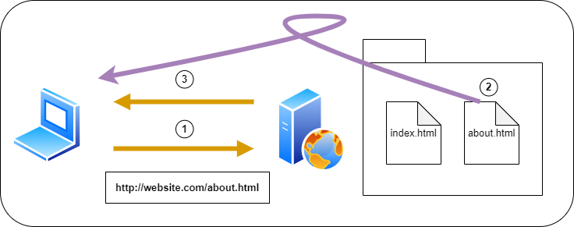
Evolución de las aplicaciones web – static apps
Ejemplo: https://manpages.debian.org/
¿Ventajas? ¿Desventajas?
Ventajas: carga rápida, aplicaciones super seguras.
Desventajas: contenido estático.

Slide 14
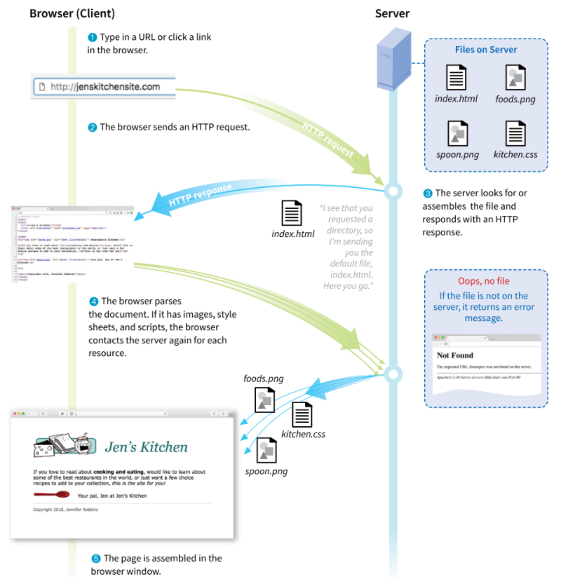

Slide 15
¿Cómo solucionamos el problema del contenido estático que no cambia?

Slide 16
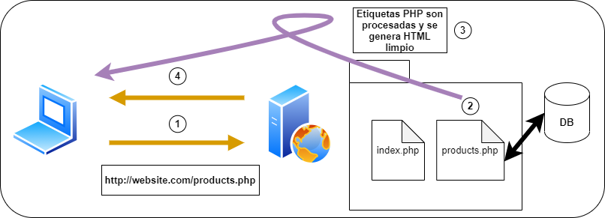
Evolución de las aplicaciones web – SSR apps
SSR: Server-Side Rendering: se renderiza el HTML del cliente totalmente en el lado servidor.
Ejemplo: https://es.wikipedia.org/
¿Ventajas? ¿Desventajas?
Comúnmente, a este tipo de aplicaciones se les llama: aplicaciones web tradicionales
Desventajas: más lento, más propenso a hackear. Y al acceder a cada ruta/página del sitio web, se requiere realizar el mismo proceso del diagrama anterior.
SPOILER: este es el tipo de app que desarrollaremos en este curso
Ventajas: se puede generar contenido dinámico.

Slide 17
¿Cómo generamos contenido dinámico sin necesidad de recarga la página actual?

Slide 18
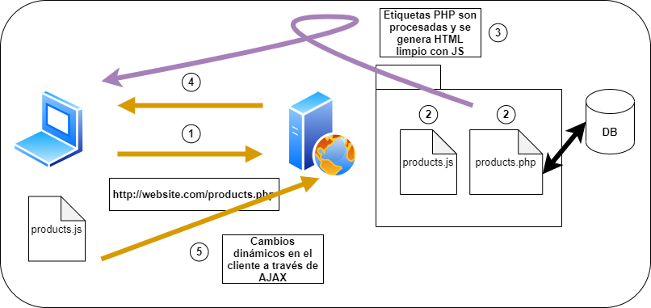
Evolución de las aplicaciones web – Dynamic apps with Ajax
¿Ventajas? ¿Desventajas?
Ejemplo: https://www.w3schools.com/xml/tryit.asp?filename=tryajax_first
Ventajas: ahora la página actual se puede modificar de manera asíncrona, sin necesidad de recargar toda la página.
Desventajas: se genera más carga en el cliente. Más superficie para hackear. Esa estrategia solo funciona para la ruta/página actual. Al pasar a otra página toca repetir el proceso del diagrama anterior.

Slide 19
¿Cómo evitamos tener que ir al servidor cada vez que deseemos cambiar de ruta/página?

Slide 20
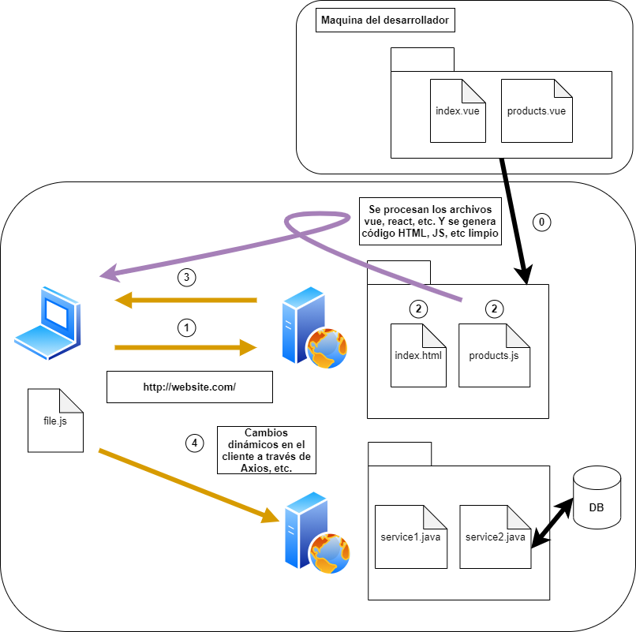
Evolución de las aplicaciones web – SPA apps
¿Ventajas? ¿Desventajas?
Ventajas: cambiar de una ruta/página a otra, ya no requiere ir al servidor, es casi instantáneo, ya que se genera un sistema de ruteo virtual.
Ejemplo: Gmail - VariaMos
Desventajas: la carga inicial del sitio web es lenta. Ya que se requiere descargar casi que todo el sitio web en la maquina del cliente. Algunos problemas de SEO.
El desarrollo de las aplicaciones SPA (single-page application) surge inspirado del desarrollo de las aplicaciones móviles.
The goal of SPA apps is faster transitions that make the web app feel more like a native app.
Aquí es donde generalmente surge la división de los proyectos en 2 partes: front y back (API REST).

Slide 21


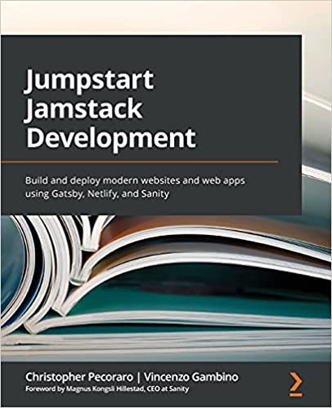

Evolución de las aplicaciones web – otros tipos de apps
Aplicaciones web orientadas a micro servicios.
Aplicaciones web con micro frontends.
Aplicaciones web serverless.
Aplicaciones universal server-side rendering.
Progressive web applications.
Aplicaciones JAMSTACK (ejemplo https://blogjamstack.netlify.app/)
Etc.

Slide 22
Agenda
Arquitecturas cliente-servidor
Evolución de las aplicaciones web
Lenguajes front-end
Atributos de calidad en aplicaciones web

Slide 23
¿Cuáles son las tecnologías más comunes que se utilizan en el lado del cliente?

Slide 24

Tecnologías front-end
OJO: la tendencia está cambiando, con WebAssembly ya se pueden ejecutar otros lenguajes en el lado del cliente. Por ejemplo, ver Blazor WebAssembly.

Slide 25
¿Cuáles son las tecnologías más comunes que se utilizan en el lado del servidor?

Slide 26

Tecnologías back-end

Slide 27

HTML 5
HTML es un lenguaje de marcado. Incorpora etiquetas o marcas que contienen información adicional acerca de la estructura del texto o su presentación.
Su versión actual es HTML 5.
HTML5 establece una serie de nuevos elementos y atributos que reflejan el uso típico de los sitios web modernos.

Slide 28
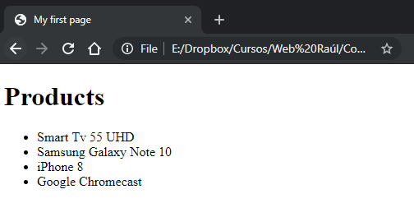
HTML 5 – Ejemplo
example.html
<!DOCTYPE html>
<html>
<head>
<title>My first page</title>
</head>
<body>
<h1>Products</h1>
<ul>
<li>Smart Tv 55 UHD</li>
<li>Samsung Galaxy Note 10</li>
<li>iPhone 8</li>
<li>Google Chromecast</li>
</ul>
</body>
</html>

Slide 29
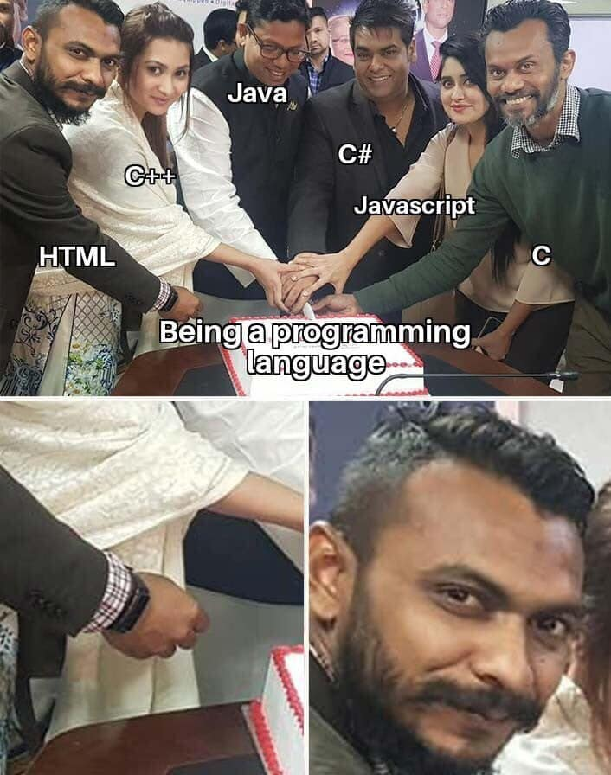
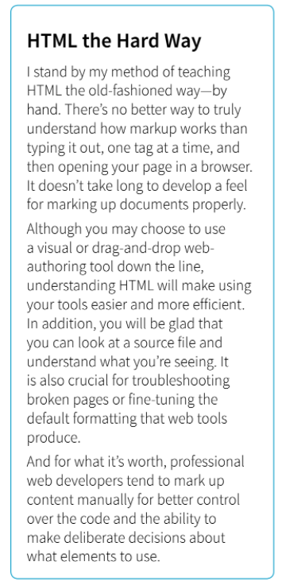

Slide 30
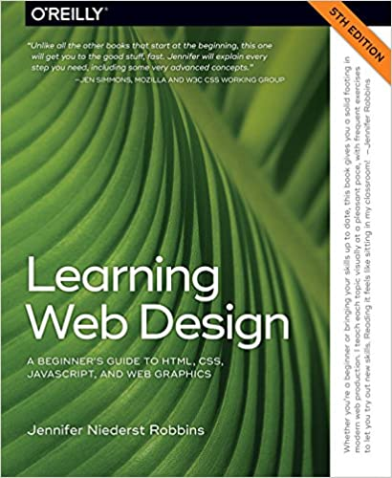
Libro recomendado
How are you supposed to build a career from knowledge that’s so basic that you have no idea what real pros code in their everyday jobs?
You can’t. That’s why today when people ask me for a book recommendation, I have only one answer. This book.
This book you are reading now doesn’t require any prior knowledge. You don’t need to have made a web page before, or to have any idea where to get a code editor. It starts at the very beginning.

Slide 31
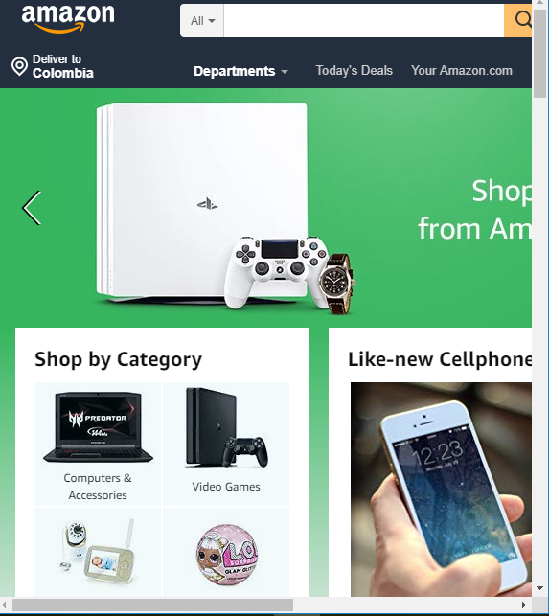
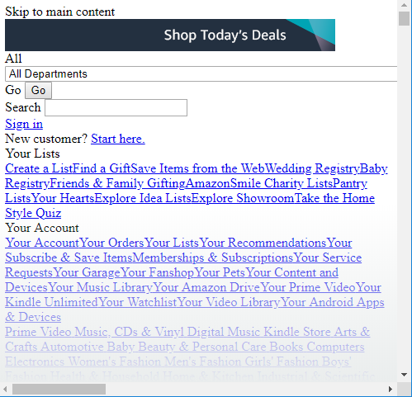
CSS3
Hojas de estilo en cascada (CSS) es un lenguaje de diseño gráfico para definir y crear la presentación de un documento estructurado escrito en un lenguaje de marcado.
Es muy usado para establecer el diseño visual de las páginas web, e interfaces de usuario escritas en HTML.
Amazon With CSS
Amazon Without CSS

Slide 32

CSS3 – Ejemplo
example7.html
<!DOCTYPE html>
<html>
<head>
<title>Example 7</title>
<link rel="stylesheet" href= "style.css" />
</head>
<body>
Hello world<br /><br />
<img class="img_main"
src="https://www.w3.org/html/logo/img/mark-word-icon.png" />
</body>
</html>
style.css
.img_main{
width: 100px;
height: 100px;
}

Slide 33
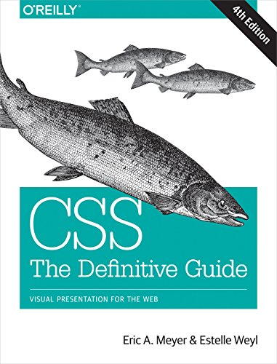
CSS3 – elementos importantes
Selectors, specificity, and the cascade.
Values, units, fonts, and text properties.
Padding, borders, outlines, and margins.
Colors, backgrounds, and gradients.
Floats and positioning tricks.
Flexible box layout.
The new Grid layout system.
2D and 3D transforms, transitions, and animation.
Filters, blending, clipping, and masking.
Media and feature queries.

Slide 34

JavaScript
JavaScript es el lenguaje de scripting más utilizado en el lado del cliente en la Web.
Con JavaScript, puede hacer que sus páginas web cobren vida haciendo que interactúen con el usuario.

Slide 35
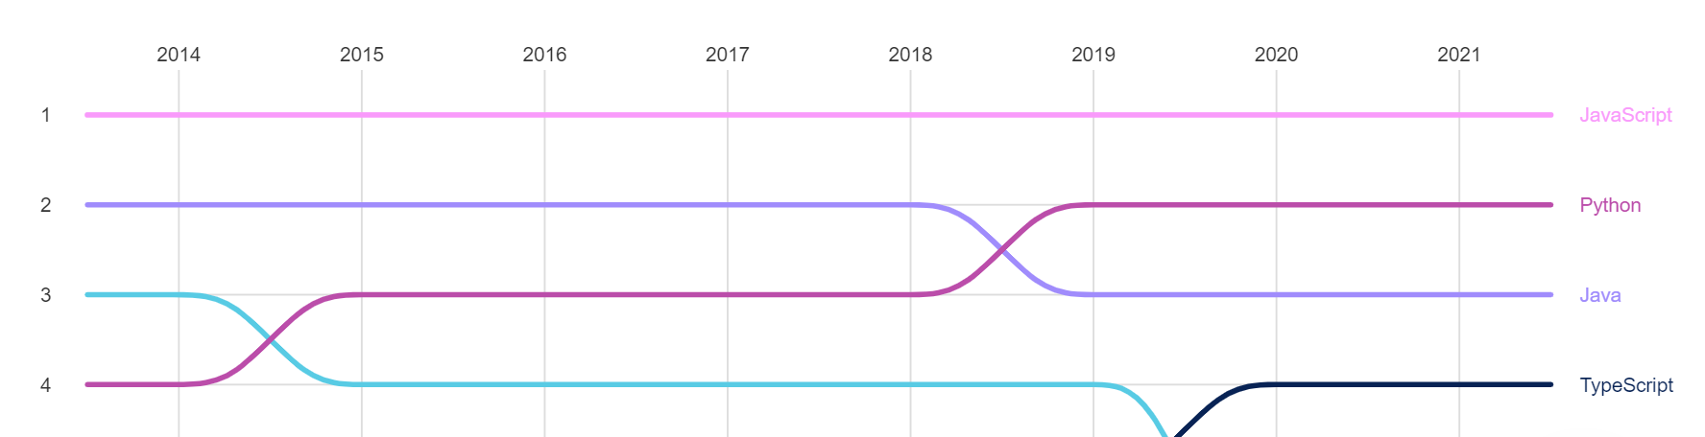
Octoverse GitHub
Top lenguajes de programación más populares según registro de proyectos en GitHub.

Slide 36

JavaScript – elementos importantes
Values, Types, and Operators.
Program Structure.
Functions.
Data Structures: Objects and Arrays.
Higher-order Functions.
Bugs and Errors.
Regular Expressions.
Modules.
Asynchronous Programming.
JavaScript and the Browser.
The Document Object Model.
Handling Events.
Drawing on Canvas.
HTTP and Forms.

Slide 37








HTML, CSS, JavaScript – elementos interesantes
Veamos que cosas se pueden hacer con HTML, CSS, y JavaScript plano.

Slide 38


Style Guide
Recuerde para todos sus proyectos y para los lenguajes de programación que utilice en esos proyectos, definir una guía de estilo (la cual sirve para estandarizar la codificación entre todos los miembros del equipo).
Airbnb
Cheka
DIVOC
https://github.com/airbnb/javascript

Slide 39
Agenda
Arquitecturas cliente-servidor
Evolución de las aplicaciones web
Lenguajes front-end
Atributos de calidad en aplicaciones web

Slide 40

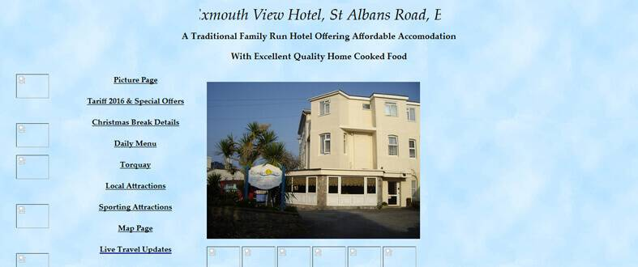
Usabilidad

Slide 41
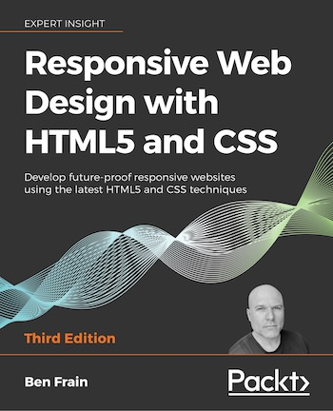
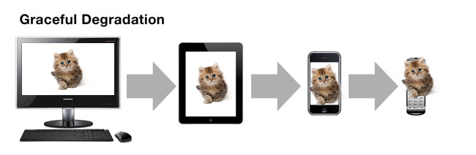


Compatibilidad
Graceful degradation is a design philosophy that centers around trying to build a modern web site/application that will work in the newest browsers. But fall back to an experience that while not as good, still delivers essential content and functionality in older browsers.

Slide 42
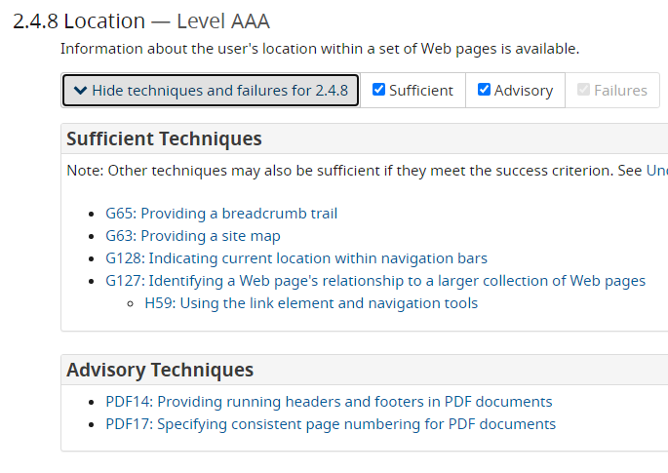
WCAG
Web Content Accessibility Guidelines (WCAG).
These guidelines address accessibility of web content on desktops, laptops, tablets, and mobile devices. Following these guidelines will also often make Web content more usable to users in general.
Three levels of conformance are defined: A (lowest), AA, and AAA (highest).

Slide 43


Rendimiento
¿Cómo saber si mi aplicación web tiene un buen rendimiento?

Slide 44
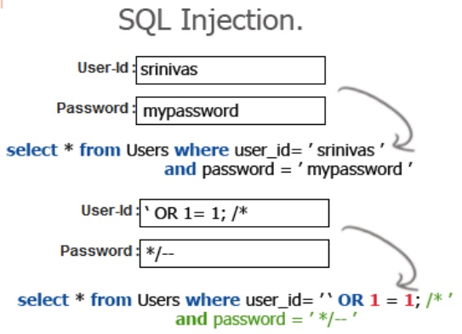
Seguridad
¿Contra qué tipos de ataques deberíamos proteger nuestras aplicaciones cliente-servidor?

Slide 45
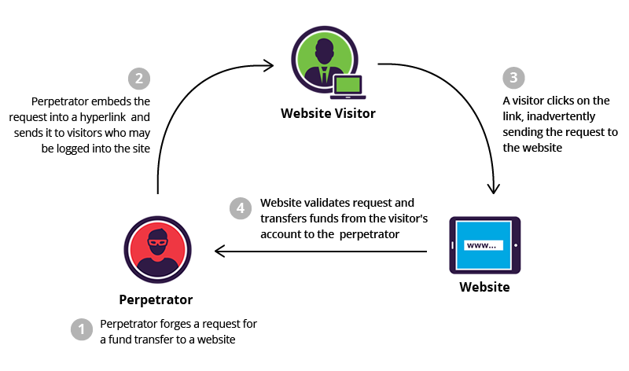
Seguridad – CSRF

Slide 46
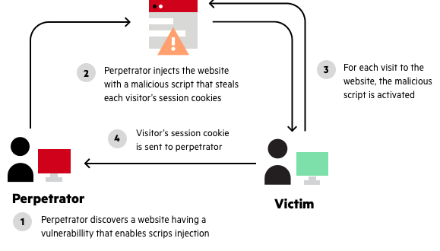
Seguridad – XSS

Slide 47
Actividad
Basado en sus equipos de trabajo, prepare una presentación de 3 diapositivas.
Primera diapositiva: integrantes.
Segunda diapositiva: breve descripción proyecto.
Tercera diapositiva: diagrama de clases del proyecto (máximo 6 o 7 clases).
Nota 1: durante el transcurso de la semana pueden agendar asesorías cortas resolver dudas del diagrama de clases de BookStore en caso de tener dudas. Utilice eso como base para construir el diagrama de clases del proyecto.
Nota 2: los proyectos deben ser proyectos web, y se codificarán en Django.
Tiendas virtuales: todos los proyectos serán tiendas virtuales. Pero cada tienda virtual será diferente. En el canal de Teams se colocará más información para que defina el tipo de tienda.
Próxima semana exposición de 10 minutos para aprobar el proyecto.
Suba la presentación a Teams.

Slide 48

Recapitulemos
Hasta este punto debemos saber:
¿Qué es una arquitectura cliente servidor?
¿Qué es la interactividad web?
Modelo de peticiones y respuestas en la web.
¿Cómo ha evolucionado el desarrollo de aplicaciones web?
Lenguajes importantes del lado del cliente.
Elementos de usabilidad, compatibilidad y seguridad a considerar para aplicaciones web.

Slide 49
Referencias
Lim,R., Correa, D. (2022). Django 4 for the Impatient. Packt Publishing Ltd.
Martin, R. (2017). Clean Architecture: A Craftsman’s Guide to Software Structure and Design.
Lim,R., Correa, D. (2022). Beginning Django API & React
Balachandran Pillai, A. (2017). Software Architecture with Python. Packt Publishing Ltd.
Ravindran, A. (2018) Django Design Patterns and Best Practices.
Meles, A. (2022). Django 4 By Example. Packt Publishing Ltd.

